Slide 1

MỸ THUẬT LỚP 1
GIÁO VIÊN:

Slide 2
KHỞI ĐỘNG
HÁT VUI

Slide 3

BÀI 6: BỐN MÙA
HƯỚNG DẪN TÌM HIỂU
TỔ CHỨC HỌC SINH HOẠT ĐỘNG THEO NHÓM
YÊU CẦU HỌC SINH QUAN SÁT HÌNH 6.1

Slide 4
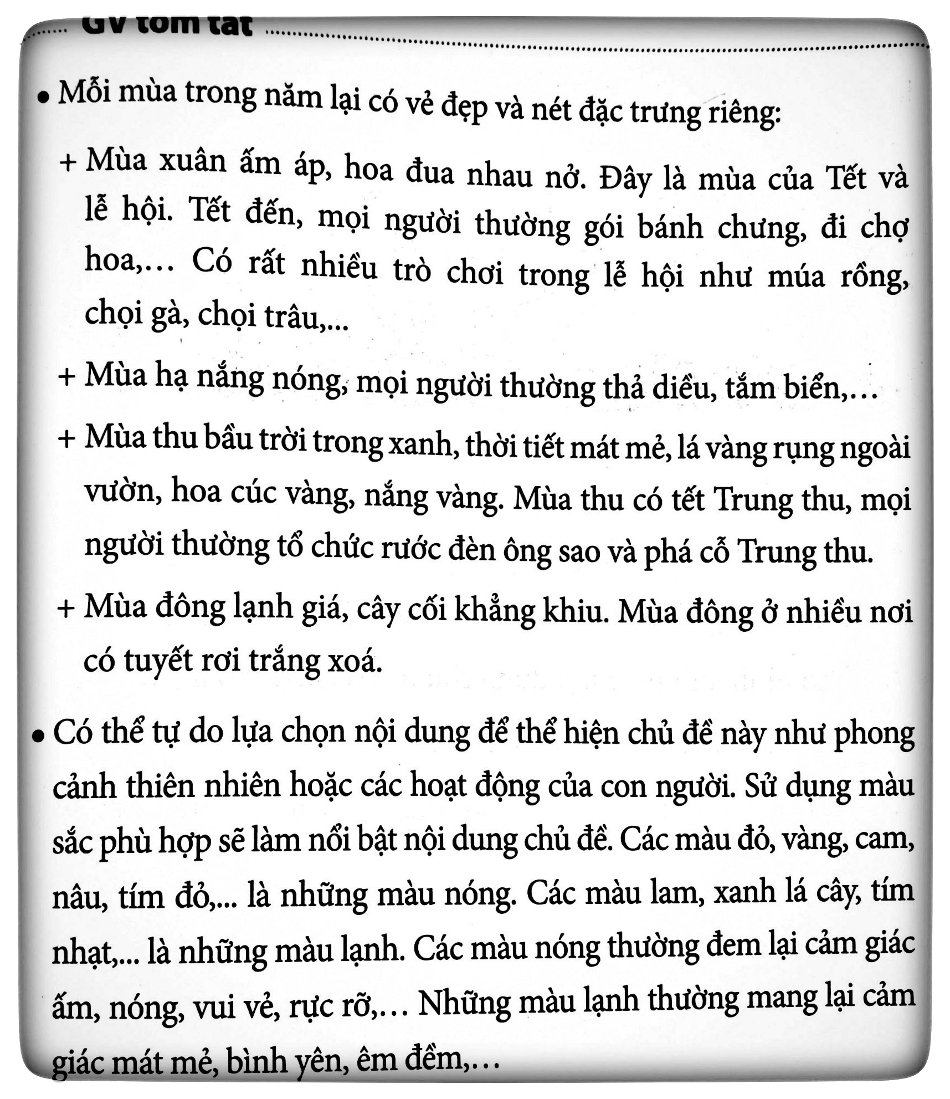

Slide 5

2. HƯỚNG DẪN THỰC HIỆN
YÊU CẦU HỌC SINH QUAN SÁT HÌNH 6.3

Slide 6
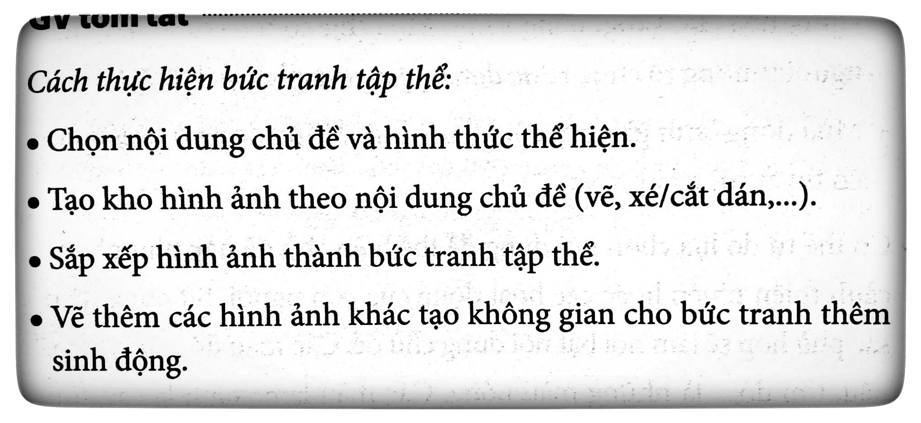

Slide 7
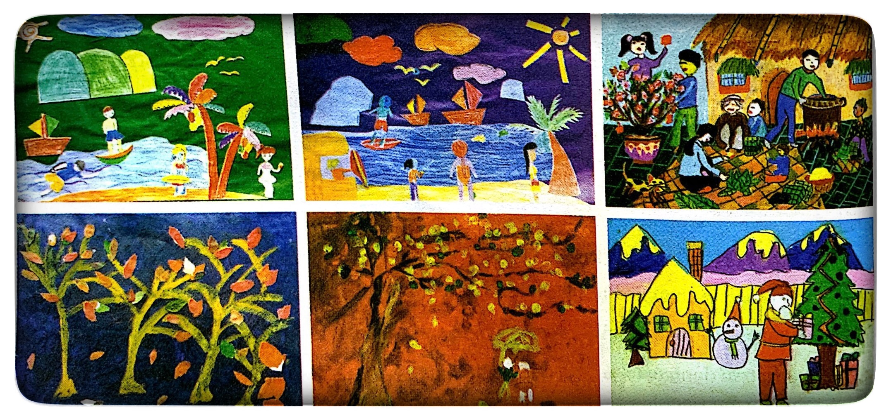
YÊU CẦU HỌC SINH QUAN SÁT HÌNH 6.4

Slide 8
3. HƯỚNG DẪN THỰC HÀNH
3.1 HOẠT ĐỘNG CÁ NHÂN
HƯỚNG DẪN HỌC SINH VẼ CÁC ẢNH THEO SỰ PHÂN CÔNG CỦA NHÓM
VẼ MÀU VÀO CÁC HÌNH ẢNH VÀ CẮT RỜI ĐỂ TẠO KHO HÌNH ẢNH

Slide 9
4. TỔ CHỨC TRƯNG BÀY, GIỚI THIỆU VÀ ĐÁNH GIÁ SẢN PHẨM

Slide 10
VẬN DỤNG – SÁNG TẠO

Slide 11

CHÚC CÁC EM
CHĂM NGOAN HỌC GIỎI !!!!

